Slide 1
엣지 RSU를 통한 V2I 통신시스템 구현 및 최적경로 탐색
201802719 이유진, 201802919 이채영
[RSU(Edge), Cloud, 알고리즘, 통신] [Deep learning, OBU, 알고리즘, 통신]--
Information and Communications Engineering
Hankuk University of Foreign Studies

Slide 2
Contents
엣지 RSU를 통한 V2I 통신시스템 구현 및 최적경로 탐색
주제 소개
관련 기술 동향 조사 및 분석
시스템 구조
참고문헌
Q&A

Slide 3
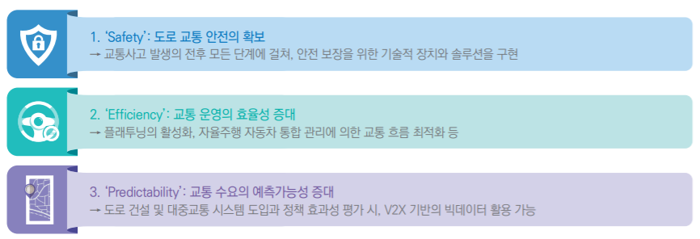
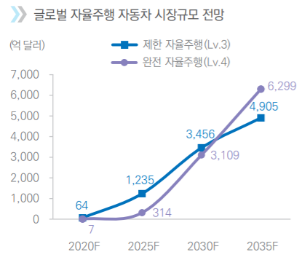
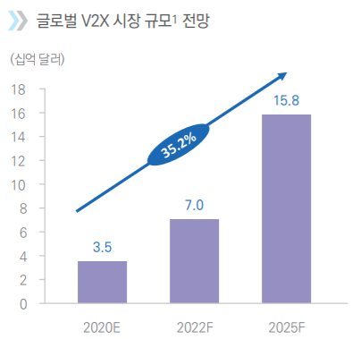
주제 소개 - 주제선정 이유
엣지 RSU를 통한 V2I 통신시스템 구현 및 최적경로 탐색
자율주행 인프라의 부상^{[1]}
[1]삼정 KPMG 경제연구원 - 자율주행이 만드는 새로운 변화(Vol. 69. 2020)

Slide 4
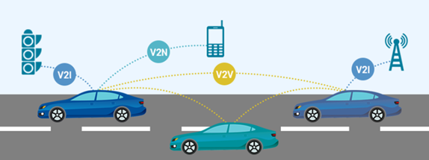
주제 소개 - 주제선정 이유
엣지 RSU를 통한 V2I 통신시스템 구현 및 최적경로 탐색
자율주행 인프라(V2X – Vehicle to Everything)
RSU(Road Side Unit) : 차량단말기(OBU)와 상호 통신을 통해 안정적인 서비스를 제공하기 위한 기지국 장치
OBU(On Board Unit) : RSU와 상호 통신을 통해 안정적인 서비스를 제공하는 차량 단말 장치
RSU
OBU
사진 출처 : 현대모비스 공식 블로그 – 자율주행차의 커뮤니케이션, V2X!
스마트교통 사이버보안 가이드 – 한국인터넷진흥원 http://www.kisa.or.kr/uploadfile/201805/201805290958171071.pdf)

Slide 5
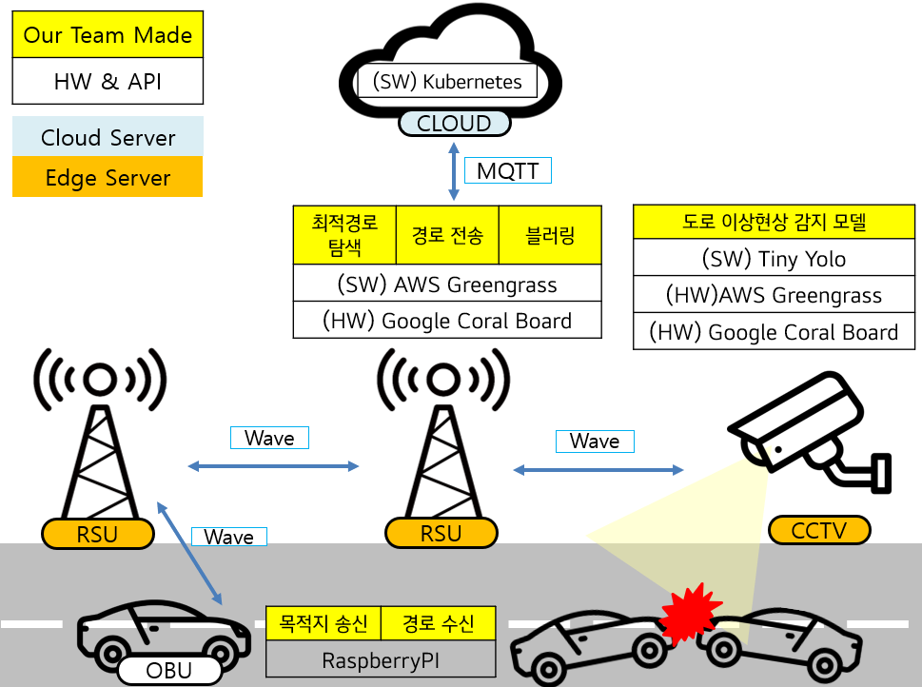
주제 소개 – 전체 시스템 아키텍쳐
엣지 RSU를 통한 V2I 통신시스템 구현 및 최적경로 탐색

Slide 6
주제 소개 – 제공 서비스
엣지 RSU를 통한 V2I 통신시스템 구현 및 최적경로 탐색
CCTV를 통해 도로의 막힘 정도를 확인. 도로가 막힐 시 RSU가 경로를 재탐색하여 최적 경로 제공
CCTV를 통해 도로 위의 사고 상황, 포트홀, 공사중 등 2차 사고가 날 수 있는 위험 상황을 발견. RSU가 차량에게 위험상황 정보 전달 및 경로 재탐색
엣지 컴퓨팅 기술을 사용해 차량의 경로를 실시간으로 재탐색 및 최적경로 제공. 불필요한 정보를 블러 처리하여 프라이버시 보호
딥러닝을 사용해 도로 막힘, 사고상황, 공사중 등을 감지

Slide 7
관련 기술 동향 조사 및 분석 - 기반기술(1)
엣지 RSU를 통한 V2I 통신시스템 구현 및 최적경로 탐색
01
WAVE (Wireless Access in Vehicular Environment)
차량이 고속 이동환경에서 차량과 인프라 간 패킷 프레임을 짧은 시간 내에 주고받을 수 있는 무선통신 기술
V2X의 두가지 통신기술
WAVE(무선랜 기반) vs C-V2X(셀룰러 기반)
통신기술 | 지연성능
WAVE | 교통체증 상황에서도 10ms 이하
C-V2X | 최대 100ms
스마트교통 사이버보안 가이드 – 한국인터넷진흥원 http://www.kisa.or.kr/uploadfile/201805/201805290958171071.pdf)
출처 : https://www.autoelectronics.co.kr/article/articleView.asp?idx=3796

Slide 8
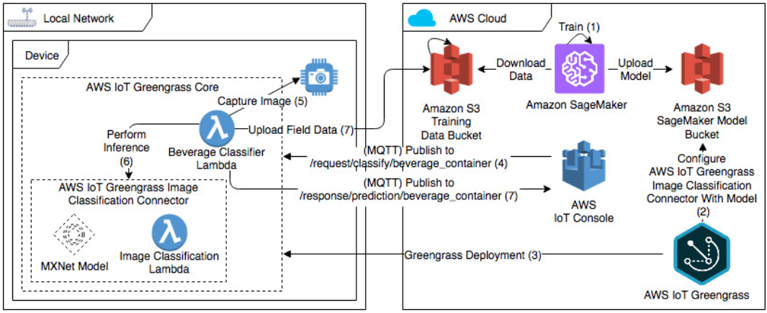
관련 기술 동향 조사 및 분석 - 기반기술(2)
엣지 RSU를 통한 V2I 통신시스템 구현 및 최적경로 탐색
02
MQTT (Message Queuing Telemetry Transport)^{[2]}
ISO 표준 발행-구독 기반의 메시지 송수신 프로토콜.
디바이스가 네트워크에 연결 되어있지 않아도 사용가능(Subscriber, Broker, Publisher 구조)
c.f) HTTP : 클라이언트와 서버가 모두 온라인 상태여야만 데이터 전달 가능
MQTT 클라이언트는 특정 조건이 충족될 때만 데이터 전송 => 대역폭이 효율적, 배터리소모 적음, 통신에 대한 비용 절감
클라이언트에게 계정이름과 비밀번호 부여 => 보안기능제공
[2] 위키백과, “MQTT”, https://ko.wikipedia.org/wiki/MQTT (2021.03.23)
사진출처 : https://aws.amazon.com/ko/blogs/korea/machine-learning-at-the-edge-using-and-retraining-image-classification-models-with-aws-iot-greengrass-part-1/

Slide 9
관련 기술 동향 조사 및 분석 - 기반기술(3)
엣지 RSU를 통한 V2I 통신시스템 구현 및 최적경로 탐색
03
Edge Computing (엣지컴퓨팅)
응답 시간을 개선하고 대역폭을 절약하기 위해 필요한 곳에 연산과 데이터 스토리지를 도입하는 분산 컴퓨팅 패러다임의 하나
Offloading – 단말과 가까운 곳에 Edge를 두어 저전력으로 빠르게 응답 가능
Scalability – Cloud가 필요로 하는 정보만 도출하여 전송
Privacy – Edge에서 얻은 데이터에서 개인정보에 해당하는 것은 블러 처리하여 Cloud로 전송
Masking – Cloud 중단 혹은 네트워크 불량시에도 시스템 활용 가능

Slide 10
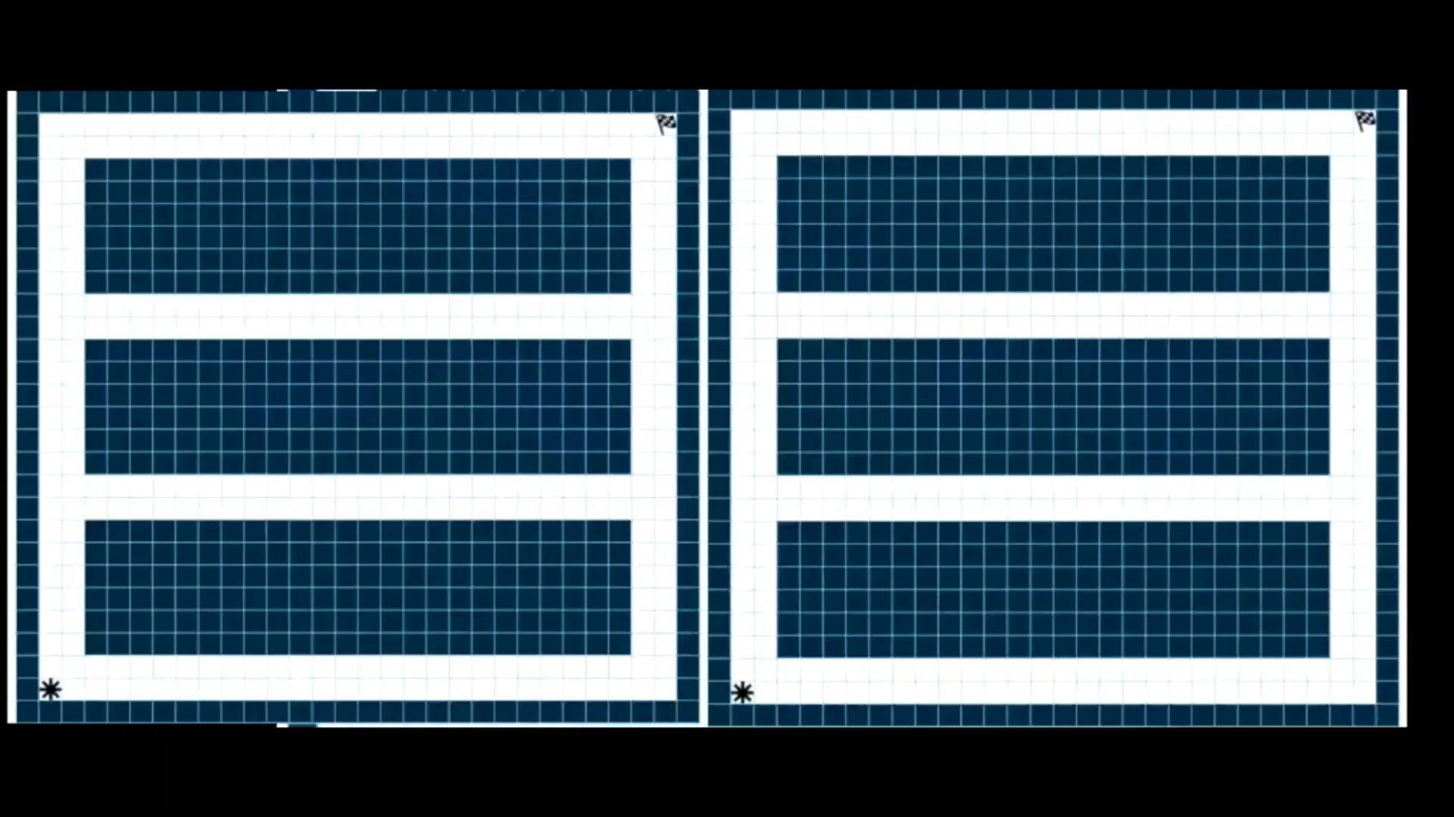
관련 기술 동향 조사 및 분석 - 기반기술(4)
엣지 RSU를 통한 V2I 통신시스템 구현 및 최적경로 탐색
최적경로탐색 알고리즘
Dijkstra 알고리즘
A* 알고리즘
알고리즘 | Dijkstra^{[4]} | A*^{[5]}
개념 | 양의 가중치를 갖는 Edge로 이루어진 방향 그래프에 대해 단일 출발 노드부터 다른 모든 노드들까지의 최단 경로를 찾는 알고리즘 | Dijkstra 알고리즘과 같이 가장 최소의 비용으로 찾아감. Dijkstra와의 차이점 : A*는 출발지와 목적지를 선정하여 경로를 탐색함으로 본 연구에 더 적합함.
[4] Oh-Seong Kwon†, Hyung-Ju Cho. (2017). 방향성이 있는 동적인 도로에서 실시간 최단 경로 탐색 시스템의 설계와 구현. 멀티미디어학회논문지, 20(4), 649-659
[5] 위키백과, “A* 알고리즘”, https://ko.wikipedia.org/wiki/A*_알고리즘 (2021.03.18)
동영상 출처: https://muddledluck.github.io/Pathfinding-Algorithm-Visualization/

Slide 11
관련 기술 동향 조사 및 분석
엣지 RSU를 통한 V2I 통신시스템 구현 및 최적경로 탐색
최적 경로 알고리즘 선정 접근 방향
A*
JPS
(Jump Point Search)
WJPA*
(Weighted Jump Point A*)

Slide 12
관련 기술 동향 조사 및 분석 - 경쟁기술(1)
엣지 RSU를 통한 V2I 통신시스템 구현 및 최적경로 탐색
Son, S.-R., Lee, B.-K., Sim, S.-K., & Jeong, Y.-N. (2020). RSU 통신 및 딥러닝 기반 최적화 차량 라우팅 시스템 설계. 한국정보전자통신기술학회논문지, 13(2), 129–137.^{[7]}
RSU 통신으로 수집한 교차로 여부와 주변 차량 정보, 기온, 신호등 갯수등을 분석하여 도로의 위험성을 예측하여 주행 중인 차량이 더 안전하고 빠른 길로 주행할 수 있도록 경로를 설정
본 연구와의 차이점
본 연구와의 차이점
교차로 여부, 기온, 신호등 갯수 등으로 사고를 예측하는 것이 아닌 CCTV가 실제 도로 상황을 RSU에게 전송해주고 그에 따라 최적의 경로를 탐색하므로 성능이 더욱 좋을 것으로 예상됨

Slide 13
관련 기술 동향 조사 및 분석 - 경쟁기술(2)
엣지 RSU를 통한 V2I 통신시스템 구현 및 최적경로 탐색
Jiyeong SEO, Seonha LEE, Maria Sharlene L, INSIGNE, Seounggu KANG, DoGyun KIM. (2020). Equilibrium Assignment에 기반한 자율주행차량의 Dynamic Route Guidance System 구축방안. 대한교통학회지, 38(1), 26–41.^{[8]}
Equilibrium Assignment을 기반으로 자율주행차량의 최적경로 탐색 시스템을 도입하기 위해 자율주행차량의 차량특성 및 교통정보 등과 같은 교통 데이터를 활용하여 파라미터를 선정하고, 이를 바탕으로 경로를 탐색해준다.
본 연구와의 차이점
실제 도로의 실시간 교통데이터를 활용하여 교통체증 발생의 원인이 되는 유형을 최적경로탐색 시스템의 파라미터로 추가하여 경로 탐색이 이루어지므로 동적으로 변화하는 도로 상황에 대한 최적경로 탐색 시스템이 가능할 것으로 기대됨.

Slide 14
시스템 구조 – HW/SW 정보
엣지 RSU를 통한 V2I 통신시스템 구현 및 최적경로 탐색
HW
SW
RSU | Google Coral Board
CCTV | Google Coral Board, Camera
OBU | RaspberryPi4, Tablet
Cloud | Kubernetes
Edge | AWS Greengrass
Deep Learning | Tiny - Yolo v4

Slide 15
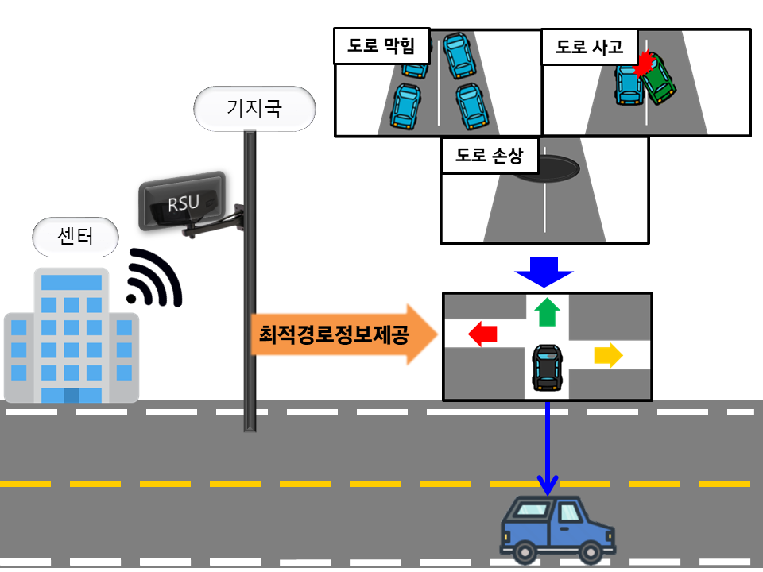
시스템 구조 - 시연 시나리오[경로 재설정]
엣지 RSU를 통한 V2I 통신시스템 구현 및 최적경로 탐색
CCTV에서 이상현상 감지 시 RSU에 정보 전달
RSU에서 최적 경로 계산 후 새로운 링크를 OBU에게 전달해주는 시나리오
이상현상 3가지
Deep learning 모델

Slide 16
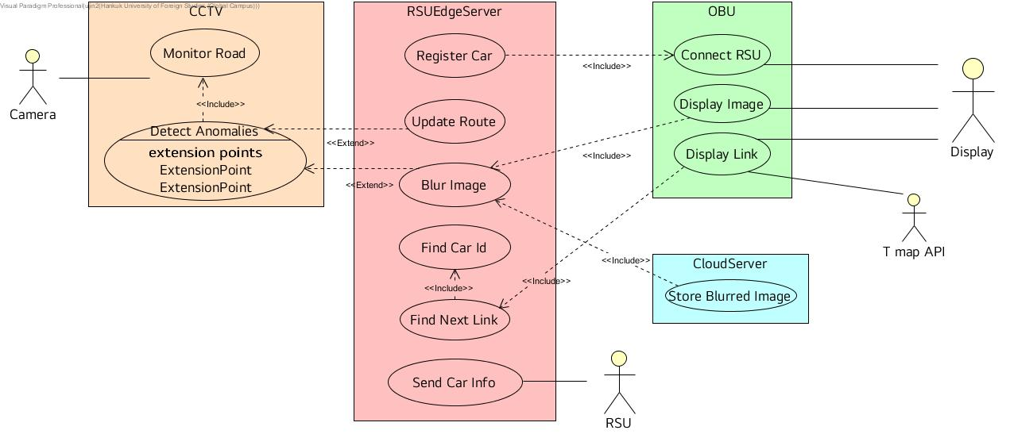
유스 케이스 다이어그램
엣지 RSU를 통한 V2I 통신시스템 구현 및 최적경로 탐색
Notes:
-

Slide 17
Use case name | Find the optimal path
Participating actors | Camera, T map API, Display
Flow of events | 1. CCTV가 Camera를 통해 이상현상 감시한다. 2. CCTV가 이상현상 감시 시 RSUEdgeServer 에게 이상현상이 발생된 도로 정보와 감지 된 이미지를 전송한다. 3. RSUEdgeServer는 받은 도로 정보를 이용하여 이동 경로 데이터 베이스 업데이트한다. 4. RSUEdgeServer 는 감지된 이미지를 블러 처리한다. 5. RSUEdgeServer가 이동경로 데이터베이스를 이용해 등록 된 차량의 다음 경로를 탐색한다. 6. RSUEdgeServer가 등록된 모든 차량의 OBU에 다음 경로 전송한다. 7. RSUEdgeServer는 이상현상 발생 시 블러링 된 이미지를 등록된 모든 차량의 OBU에 전송한다. 8. OBU는 Display에 수신 된 다음경로와 블러링 된 이미지를 T map API를 이용해서 보여준다. 9. RSUEdgeServer 가 블러링된 이미지와 이미지 타입을 CloudServer로 전송한다.
Entry condition | OBU가 RSUEdgeServer에게 차량 정보를 전송하여 등록한다.
Exit condition | OBU가 RSUEdgeServer에게 다음 경로를 전송 받는다.
Quality requirement | OBU에게 다음 링크가 100ms 안으로 전송되어야 한다.

Slide 18
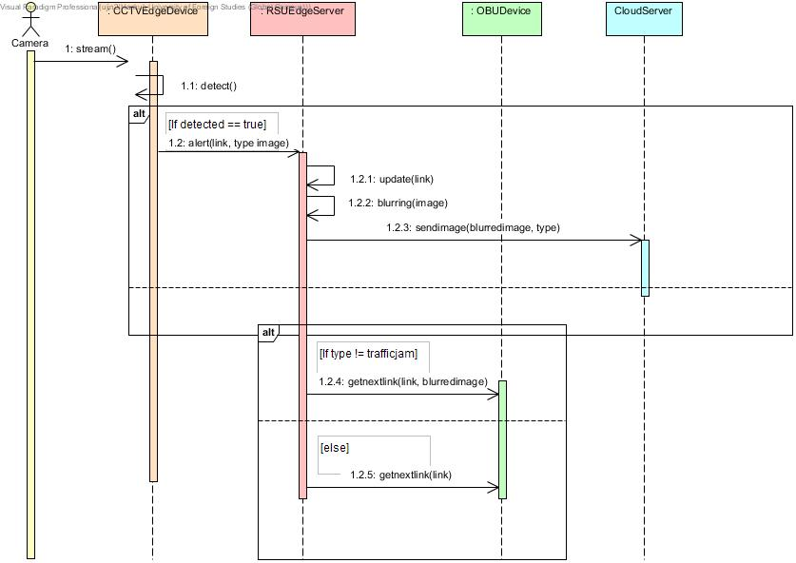
Sequence Diagram – 경로 재설정
엣지 RSU를 통한 V2I 통신시스템 구현 및 최적경로 탐색

Slide 19
감사합니다.
엣지 RSU를 통한 V2I 통신시스템 구현 및 최적경로 탐색

Slide 20
Q&A
엣지 RSU를 통한 V2I 통신시스템 구현 및 최적경로 탐색

Slide 21
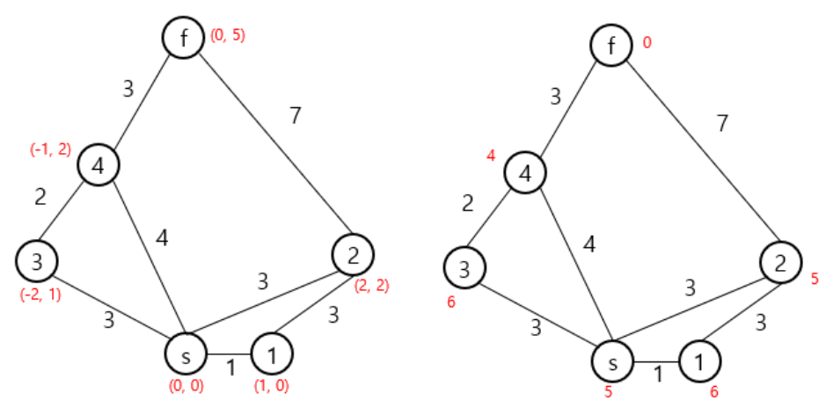
엣지 RSU를 통한 V2I 통신시스템 구현 및 최적경로 탐색
A* 알고리즘 설명
f(n) = g(n) + h(n)
g(n) : 출발 노드에서 현재 노드까지 도달하는데 소요되는 비용(간선의 cost)
h(n) : 현재 노드에서 목적지 까지 도달하는데 예상되는 비용(휴리스틱 추정값)
따라서 h(n)은 앞으로 어떤 경로를 택할 지에 대한 가중치가 담겨있음
다익스트라의 경우 h(n)을 따로 고려하지 않으므로 h(n) = 0 인 A*의 특수 케이스라고 할 수 있음
적절한 h(n) 함수를 선정하는 것이 성능에 큰 영향을 미침(예 : manhattan, diagonal, euclidean 등)
h(n) : manhatan
목적지 좌표 : (x, y)
현재 노드 좌표 : (a, b)
manhatan = |x – a| + |y – b|
그림 출처 : https://www.secmem.org/blog/2020/04/19/astar/

Slide 22
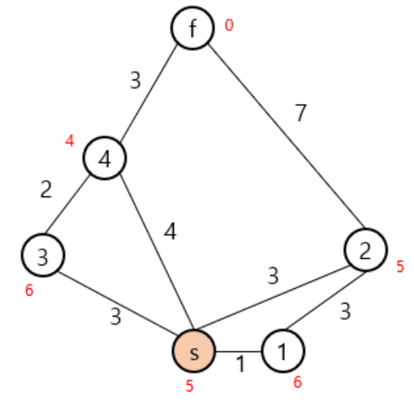
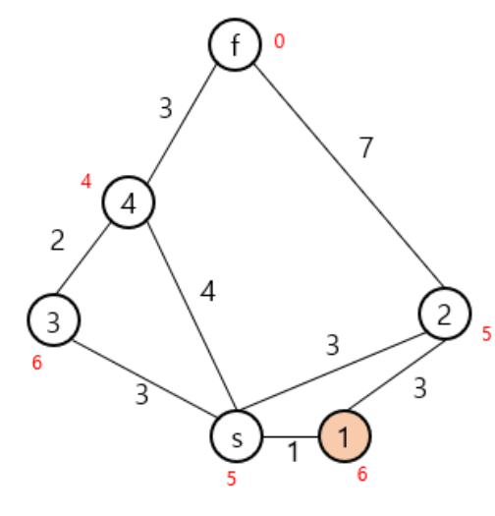
엣지 RSU를 통한 V2I 통신시스템 구현 및 최적경로 탐색
A* 알고리즘 설명
1.
2.
Open |  |  |  | Closed
노드 | G | H | F
s | 0 | 5 | 5
Open |  |  |  | Closed
노드 | G | H | F | s
1 | 1 | 6 | 7
3 | 3 | 6 | 9
4 | 4 | 4 | 8
그림 출처 : https://www.secmem.org/blog/2020/04/19/astar/

Slide 23
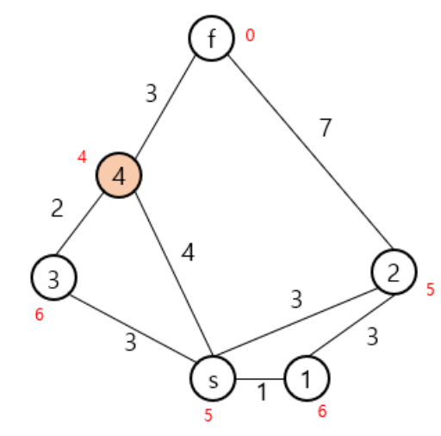
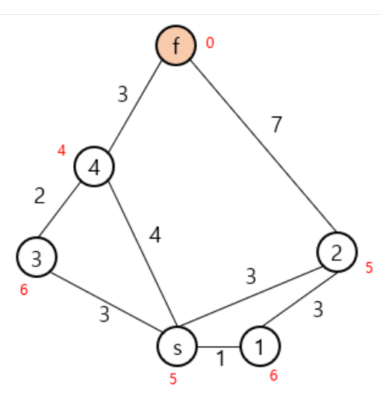
엣지 RSU를 통한 V2I 통신시스템 구현 및 최적경로 탐색
A* 알고리즘 설명
3.
4.
Open |  |  |  | Closed
노드 | G | H | F | s,1
3 | 3 | 6 | 9
4 | 4 | 4 | 8
2 | 4 | 5 | 9
Open |  |  |  | Closed
노드 | G | H | F | S,1,4
3 | 3 | 6 | 9
2 | 4 | 5 | 9
F | 7 | 0 | 7
그림 출처 : https://www.secmem.org/blog/2020/04/19/astar/

